Slide 2
Aproximación a una definición
Acción o acto exterior arreglado, por ley, para dar culto a las cosas divinas.
Cosa hecha o producida por un agente.
Servicio público.
Cada uno de los siete signos sensibles (los sacramentos)
Culto publico de la Iglesia.
Ordenamiento de cosas para celebrar el culto a Dios.
Celebración del Misterio pascual (actualización).
Obra de Dios.

Slide 3
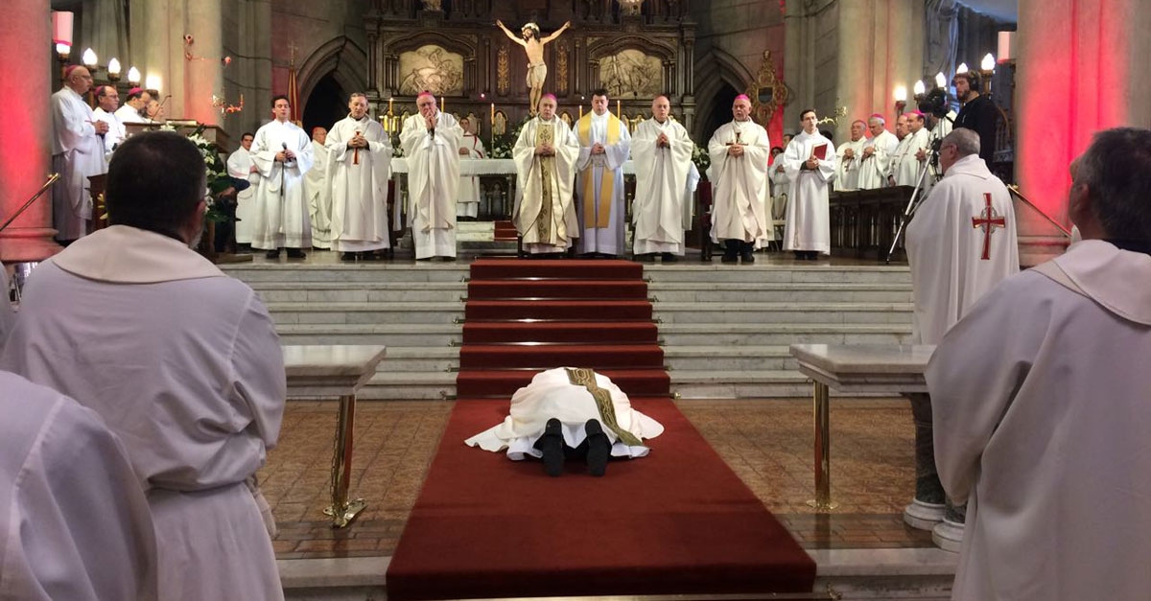
Etimología de la palabra λειτουργία
La palabra liturgia viene del griego «Leitourgia»
- «Leiton» → Pueblo
- «Ergon» → Acción – oficio – servicio público.
Acción en favor del pueblo

Slide 4
No es
Algo secundario, meramente ritual.
Una serie de prescripciones - rubricas para ceremonias.
Una ceremonia imponente y bella.
Un espectáculo.
Una celebración donde solo somos espectadores.
Una reunión o asamblea cultual.

Slide 5
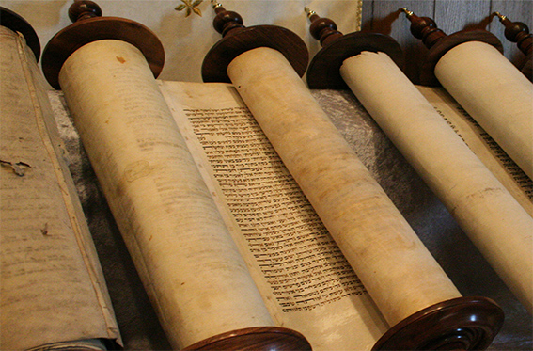
El término liturgia en la Sagrada Escritura
En el AT (en la traducción griega de los LXX), el término «Liturgia» no aparece jamás como sinónimo del culto cristiano.
En el NT, el término «Liturgia» se utiliza en los en diferentes sentidos:
Sentido civil
Sentido técnico (ritual)
Evangelización
Caridad

Slide 6
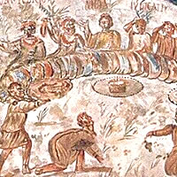
En sentido de culto comunitario cristiano: El texto de Hch 13,2 («leitourgoúntôn») es el único del NT donde la palabra liturgia puede tomarse en sentido ritual o celebrativo. La comunidad estaba reunida orando, y la plegaria desembocó en el envío misionero de Pablo y de Bernabé mediante el gesto de la imposición de manos (cf. Hch 6,6).
«Un día, mientras celebraban el culto del Señor y ayunaban…» (Hch 13,2)

Slide 7
Evolución posterior del término
A partir del Siglo XVI el término liturgia aparece en los títulos de algunos libros que tratan de la historia y la descripción de los ritos de la Iglesia o de una parte de ella.
En el lenguaje eclesiástico la palabra liturgia empezó a aparecer a mediados del siglo XIX, cuando el Movimiento litúrgico la hizo de uso corriente.
Encíclica «Mediator Dei» estudia la liturgia en un plano directamente teológico.

Slide 8
Definición CVII (Sacrosanctum Concilium)
«Se considera a la liturgia como el ejercicio del sacerdocio de Jesucristo. En ella, los signos sensibles significan y, cada uno a su manera, realizan la santificación del hombre, y así el Cuerpo Místico de Cristo, es decir, la Cabeza y sus miembros ejerce el culto público íntegro. En consecuencia, toda celebración litúrgica por ser obra de Cristo Sacerdote y de su cuerpo, que es la Iglesia, es acción sagrada por excelencia, cuya eficacia, con el mismo título y el mismo grado, no la iguala ninguna otra acción de la Iglesia.» (SC 7).

Slide 9
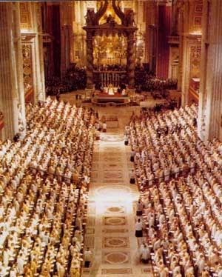
Concilio Vaticano II - Sacrosanctum Concilium
La liturgia es el ejercicio del sacerdocio de Jesucristo.
Los signos sensibles realizan la santificación del hombre.
Toda la celebración litúrgica es acción sagrada por excelencia.
El CVII ha querido poner a la liturgia en la misma línea histórica-salvífica del misterio del Verbo encarnado, cuya humanidad fue instrumento de nuestra salvación.

Slide 10
La noción de liturgia que da el Vaticano II, destacan los siguientes aspectos:
Es obra de Cristo total y de la Iglesia por asociación.
Tiene como finalidad la santificación de los hombres y el culto al Padre.
Pertenece a todo el pueblo de Dios, que en virtud del Bautismo es sacerdocio real con el derecho y el deber de participar en las acciones litúrgicas.
En cuanto constituida por «gestos y palabras» que significan y realizan eficazmente la salvación, es ella misma un acontecimiento en el que se manifiesta la Iglesia, sacramento del Verbo encarnado.
Por todo esto la liturgia es «fuente y cumbre de la vida de la Iglesia» (SC 10; LG 11).

Slide 11
“La sagrada liturgia no agota toda la acción de la Iglesia” (SC 9)
La Sagrada Liturgia debe ser precedida por la evangelización, la fe y la conversión; sólo así puede dar sus frutos en la vida de los fieles: la Vida nueva según el Espíritu, el compromiso en la misión de la Iglesia y el servicio de su unidad.

Slide 12
La formación litúrgica
La formación litúrgica es un proceso y nunca debe ser entendida tan sólo como un conjunto de conocimientos sobre la liturgia, sino que afecta también a la espiritualidad de los creyentes y a su participación en la vida litúrgica de la Iglesia. Por lo tanto, la formación litúrgica es una necesidad ya que es un aspecto esencial de la formación cristiana integral, situada entre la educación de la fe y la formación moral, y que tiene por finalidad introducir a los miembros de la Iglesia en la participación consciente, activa y fructuosa en la liturgia para una vida cristiana más plena (cf. GE 2, SC 14, 19, 48).

Slide 13
Resumen
Definición: Celebración (actualización) sacramental del Misterio Pascual de Jesucristo en el tiempo de la Iglesia (CIC)
----- o -----
Notas esenciales de la «Liturgia»:
Por la liturgia se actualiza el Misterio de la Salvación realizado por Jesús.
Eclesialidad → las acciones litúrgicas no son acciones privadas, sino celebraciones de la Iglesia, que es Sacramento de Unidad.
Finalidad → dar culto-gloria a Dios y la santificación de Su Pueblo.

